Slide 1


שם ההרצאה : שיעור לייב בווטסאפ
שם המרצה : גילת שלמה

Slide 2

נעים מאד
גילת שלמה
רכזת ביולוגיה ומחנכת בתיכון שוהם
מדריכה מחוזית בתוכנית globe ישראל
מנחת קבוצות ומאמנת אישית
אמא לפלג, מיתר ונטע

Slide 3

אז למה אני כאן ?
להציג כלי לא שגרתי
שבאמצעותו אפשר לחזק
ולתגבר את התלמידים מרחוק
לפרוץ את גבולות הכיתה והזמן
לחבר בין צרכי המורים לבין
עולם הנייד אצל הלומד

Slide 4


מהו שיעור לייב בווטסאפ ?
שיעור לייב בזמן אמת בהתכתבות בתוך קבוצת ווטסאפ.
מתנהל במסגרת זמן שנקבעה מראש (20-40 דק).
הכנת תסריט השיעור מראש.
גירוי והפעלה אקטיבית של הלומדים באמצעים שונים.

Slide 5

ממה מורכב שיעור לייב ?
באנרים
טקסטים קצרים וממוקדים
תמונות קבצים וקישורים

Slide 6








באנרים

Slide 7

טקסטים קצרים וממוקדים
*מצורפת תשובה של תלמיד. התשובה שגויה.*
*נסו לזהות מה השגיאה של התלמיד. תוכלו לסמן בצבע על גבי התמונה.*
*מתן חיסון גורף לאוכלוסיה–
האם אתה בעד או נגד?*
*חברו משפט שמקשר בין שניים או שלושה מהמושגים שלמדנו*

Slide 8

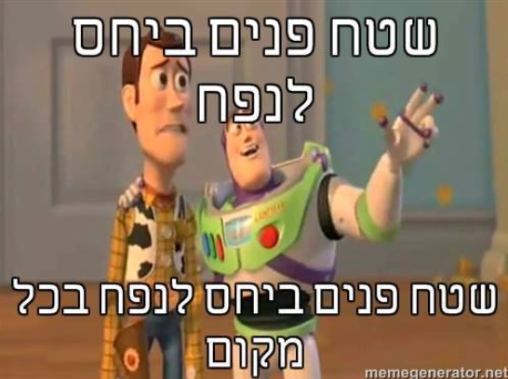

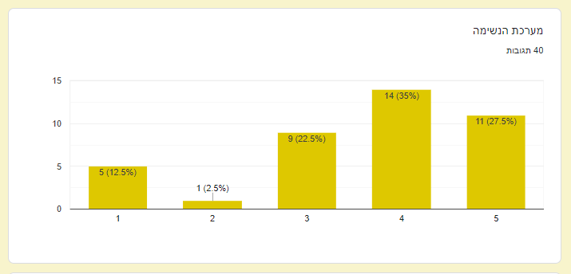
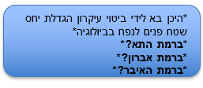

תמונה, קובץ וקישור

Slide 9
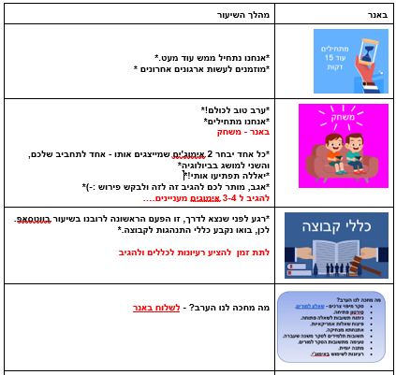
איך נראה תסריט שיעור לייב ?

Slide 10
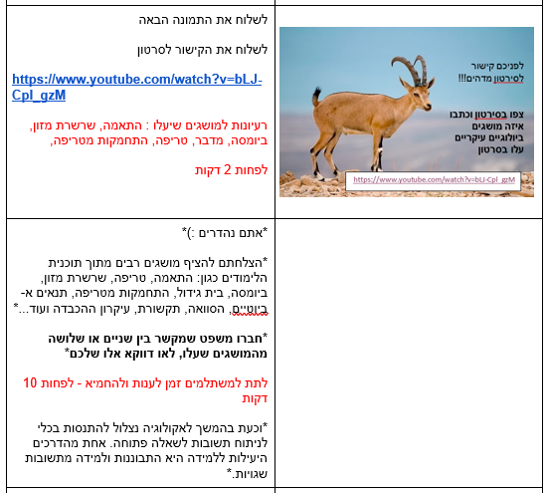


Slide 11
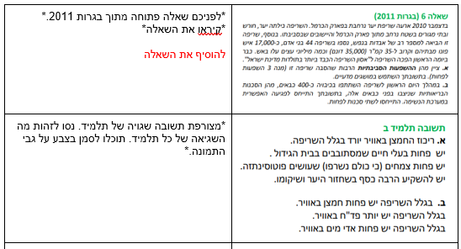

Slide 12



Slide 13
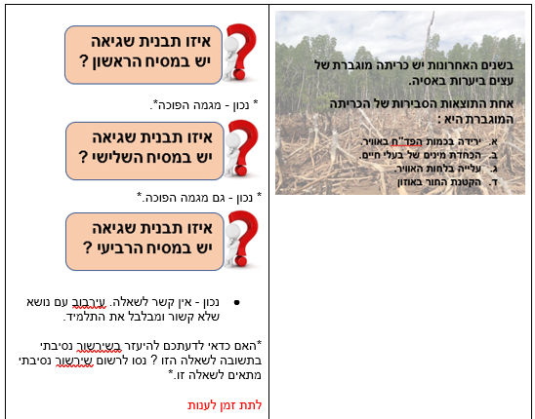

Slide 14
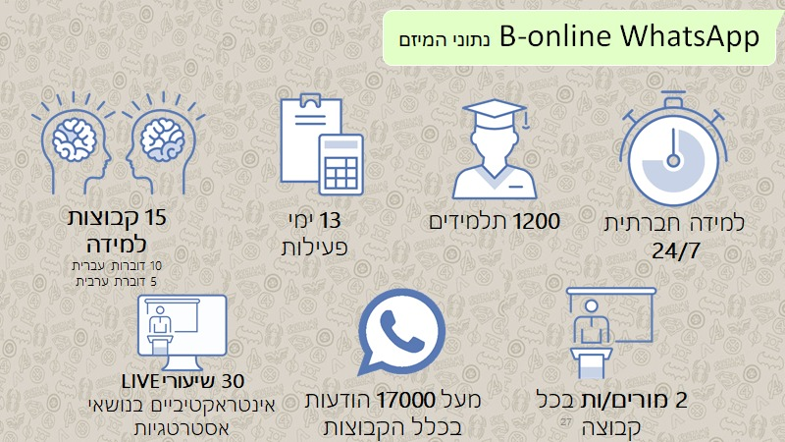
שיתוף בסיפור הצלחה

Slide 15
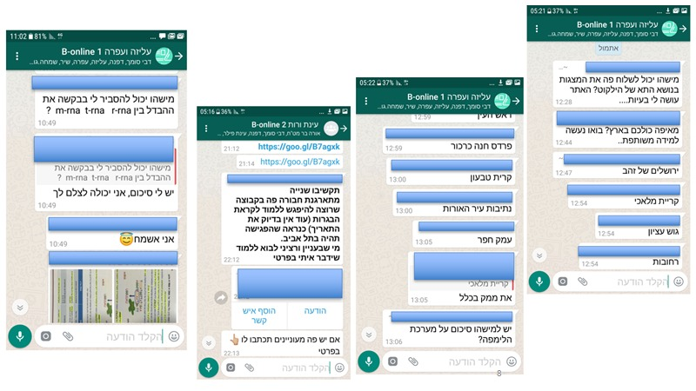
שיתוף בסיפור הצלחה

Slide 16
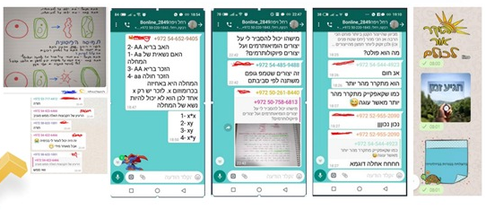
שיתוף בסיפור הצלחה

Slide 17
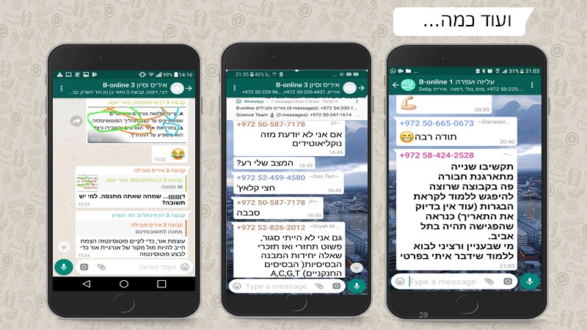
שיתוף בסיפור הצלחה

Slide 18
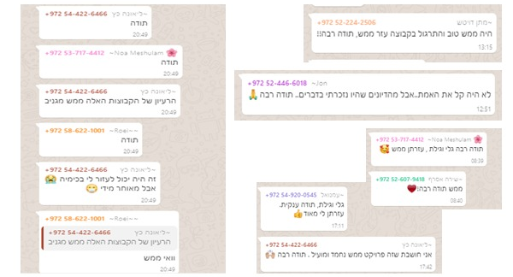
רגעי נחת
.

Slide 19


מה נרוויח משיעור לייב בווטסאפ ?
פריצת גבולות הזמן והמקום
השפעה גדולה יותר
ניקח צעד אחורה
זרימת השיח והדיון בינהם
המורה כמתווך
התחברות ללומד דרך עולמו
שימוש בכלי זמין ונפוץ

Slide 20
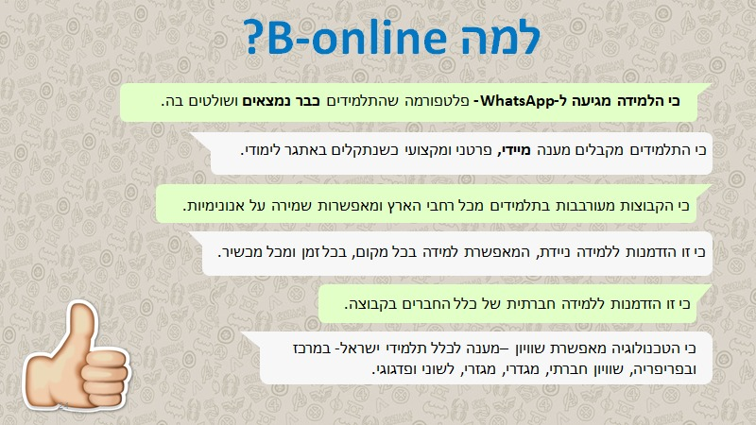

Slide 21


לסיכום אני מזמינה אתכם ל -
להתלהב
להתחבר ללומד
להתחדש
לפרוץ גבולות
להתרגש

Slide 22

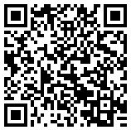
ממני אליכם בהנאה
משתפת אתכם בתבנית שיעור לייב בווטסאפ.
gilatshlomo@gmail.com נייד : 050-8859969
גילת שלמה

